Slide 1
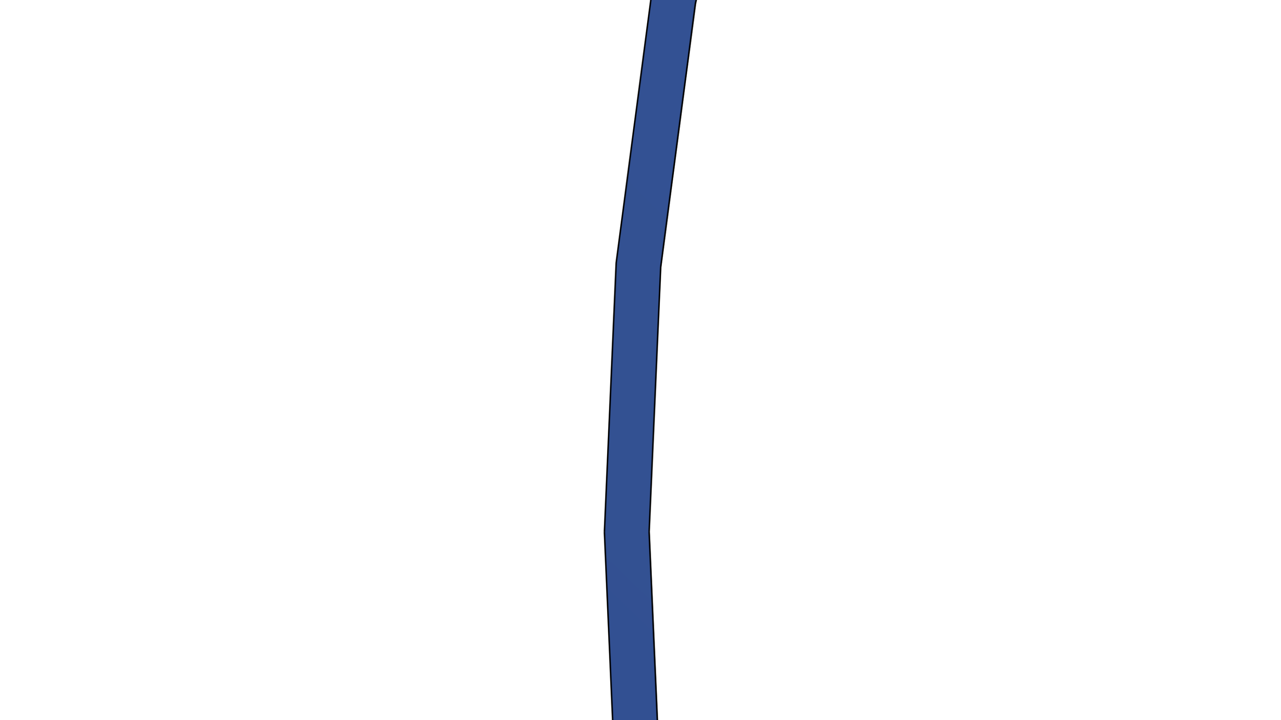

$$t_{s}$$

Slide 2
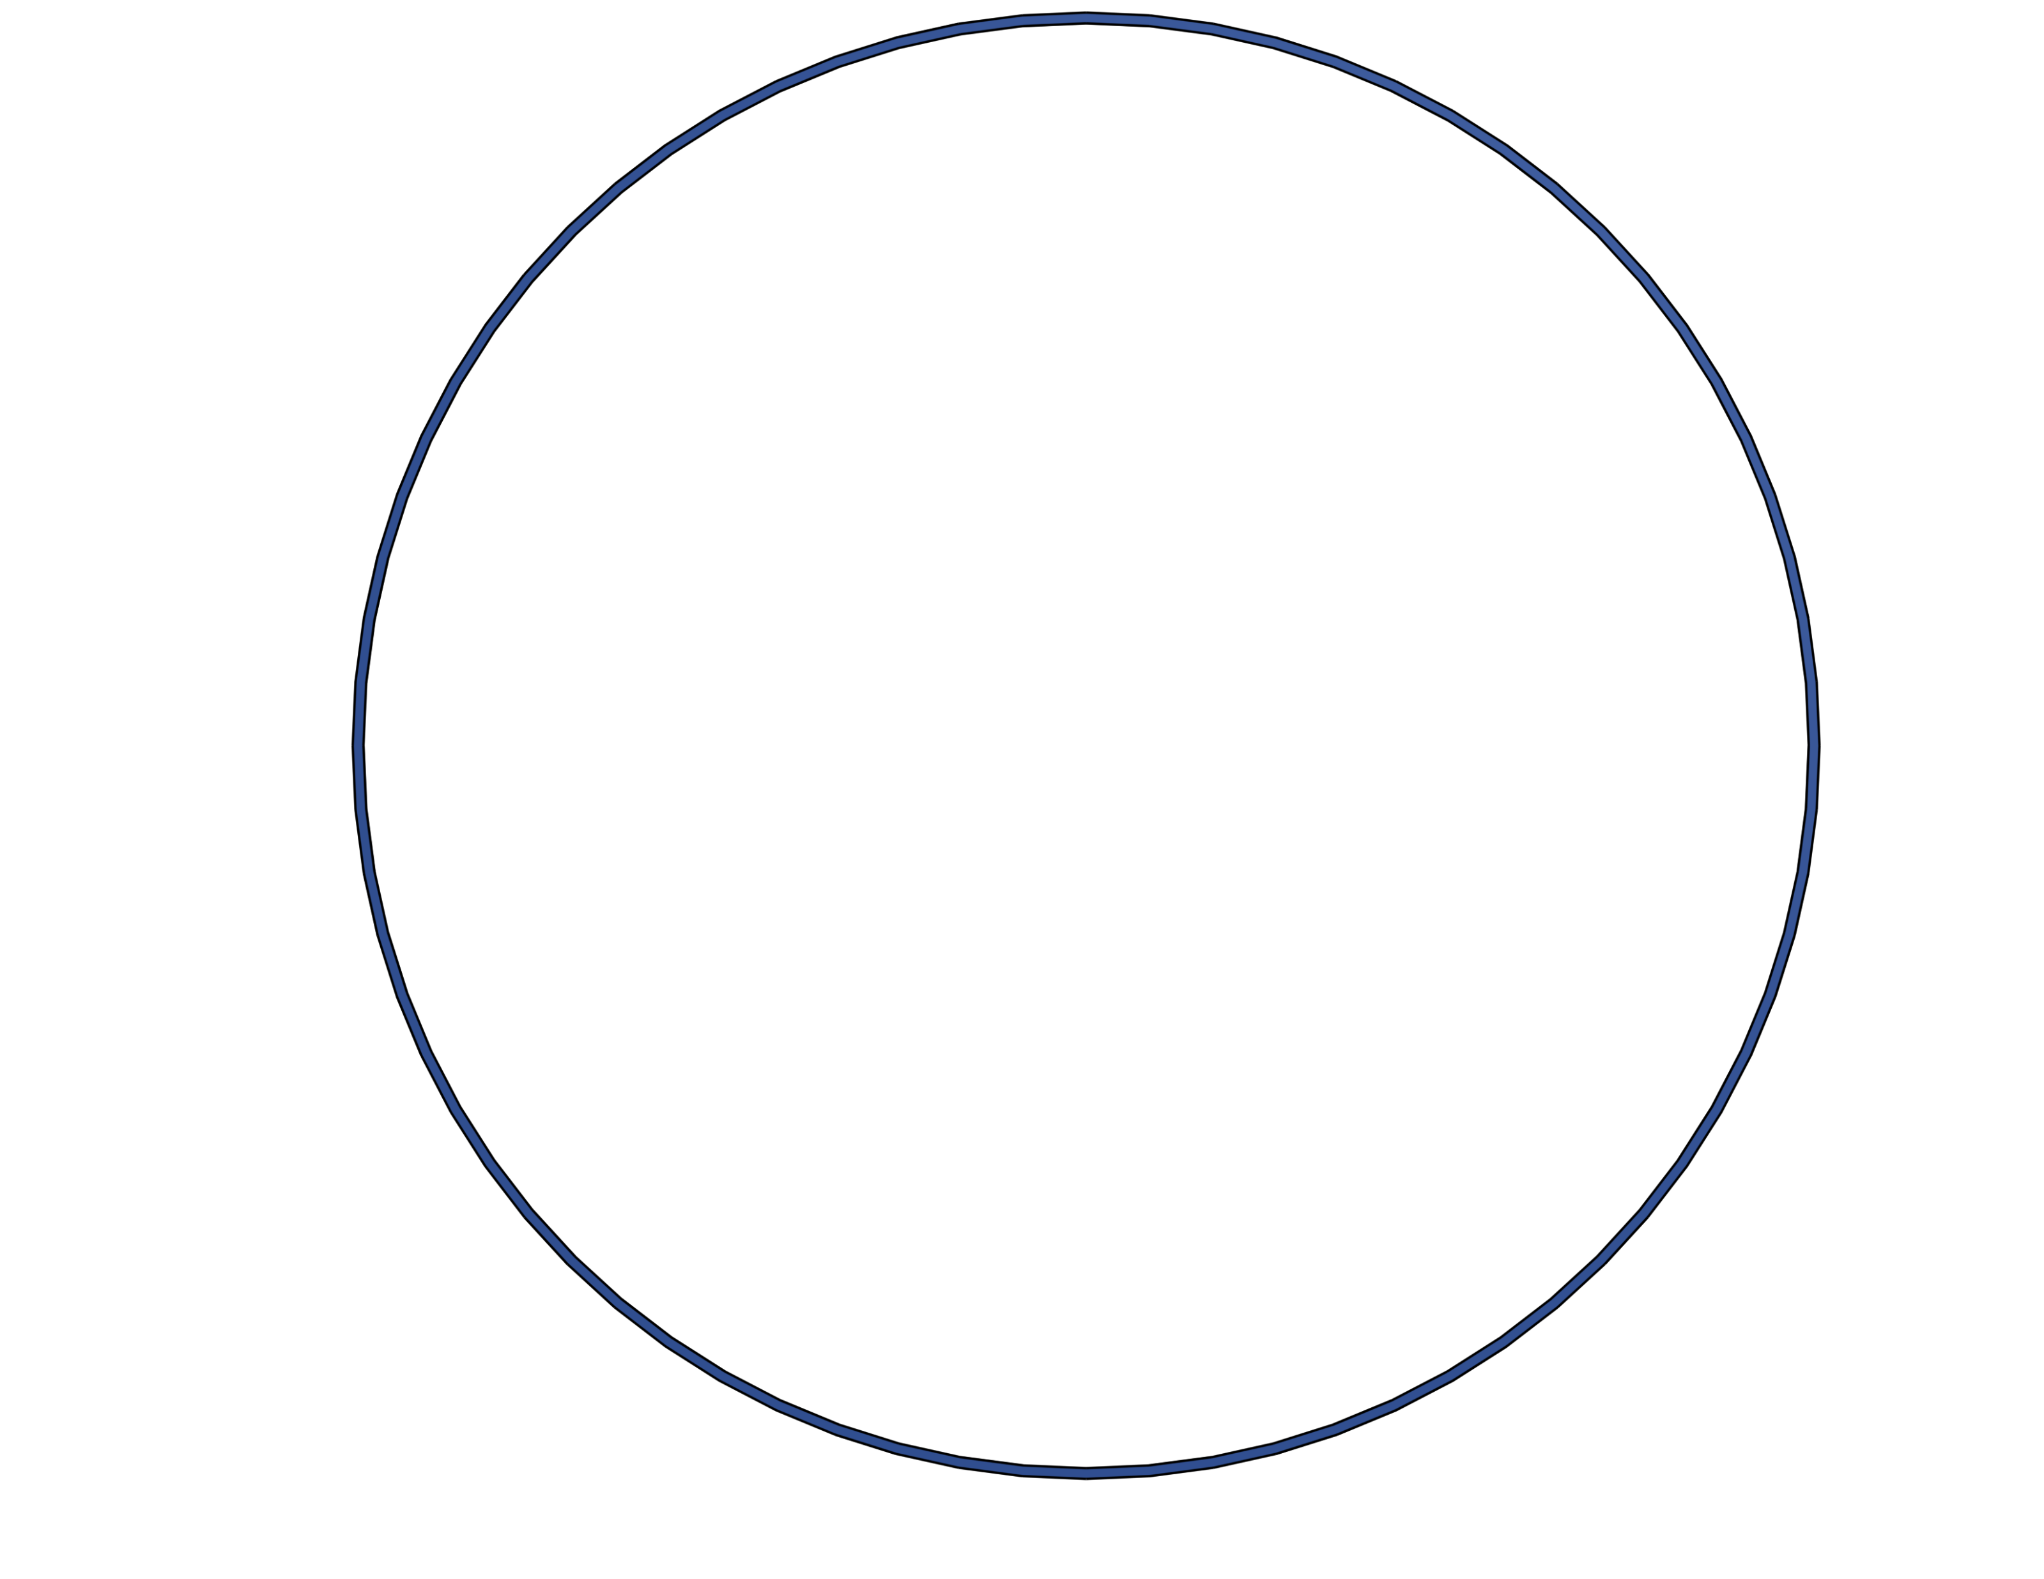

$$d_{s}$$

Slide 3
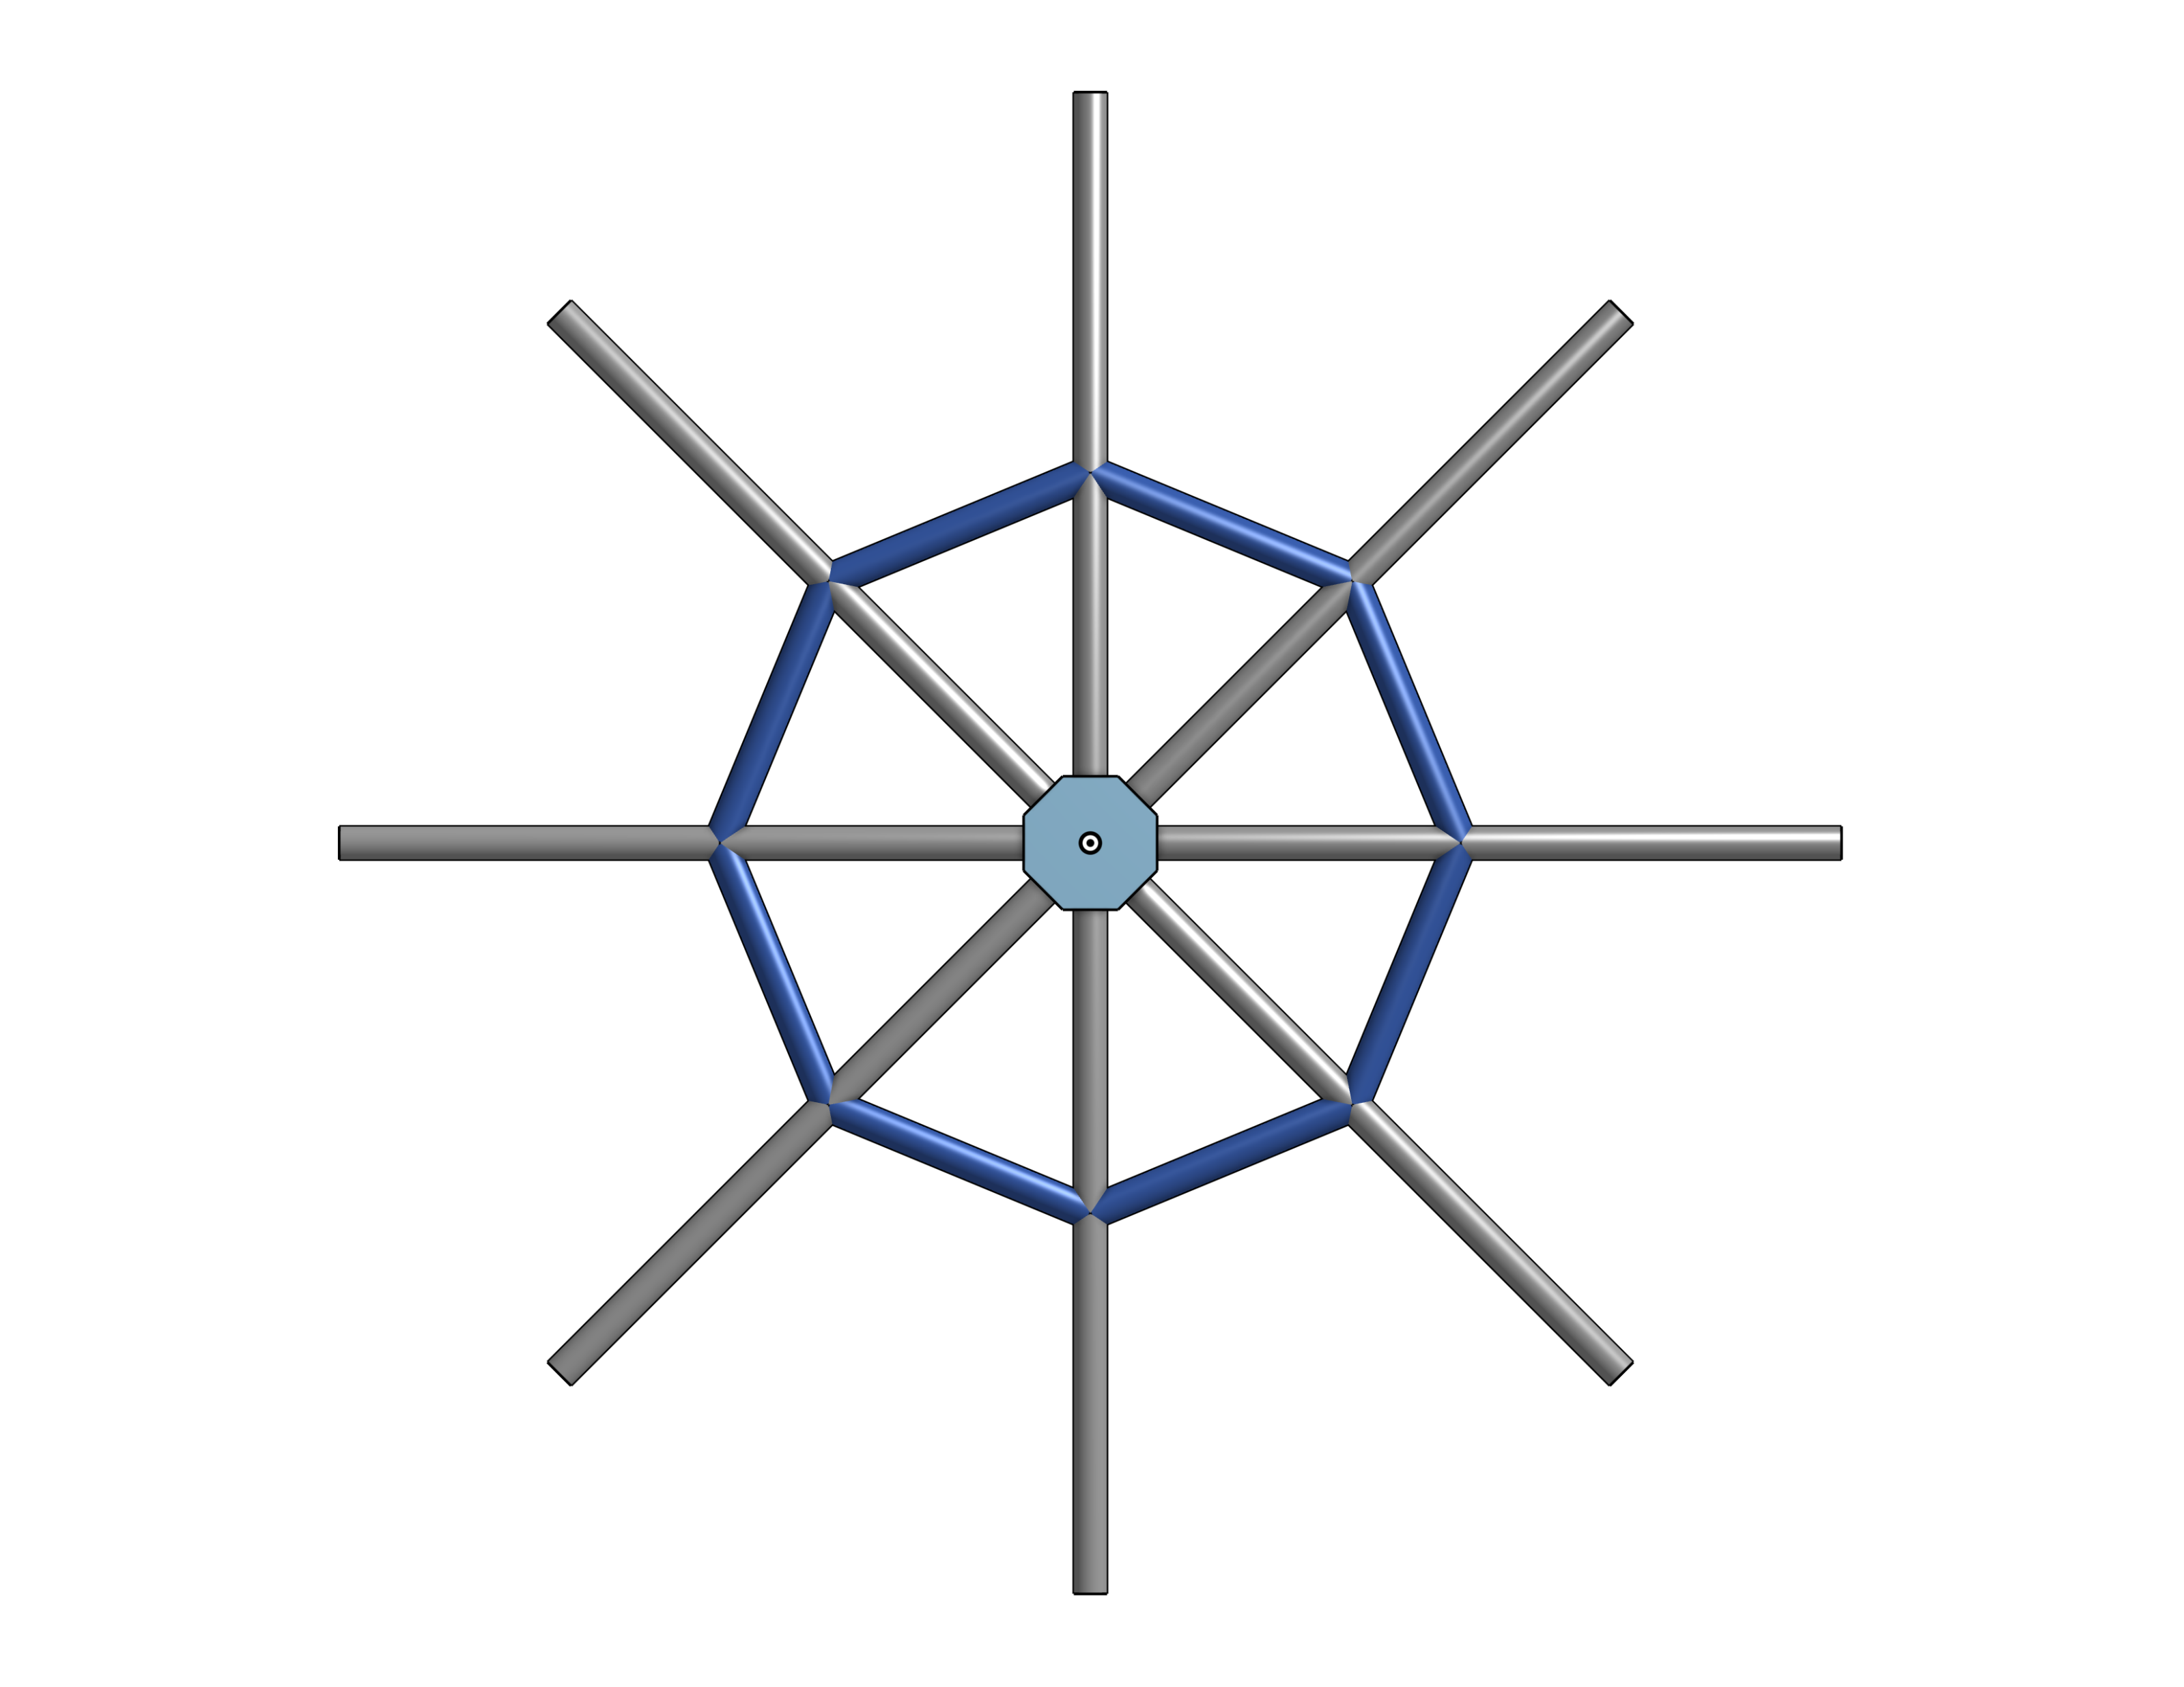

$$r_{s}$$

Slide 4
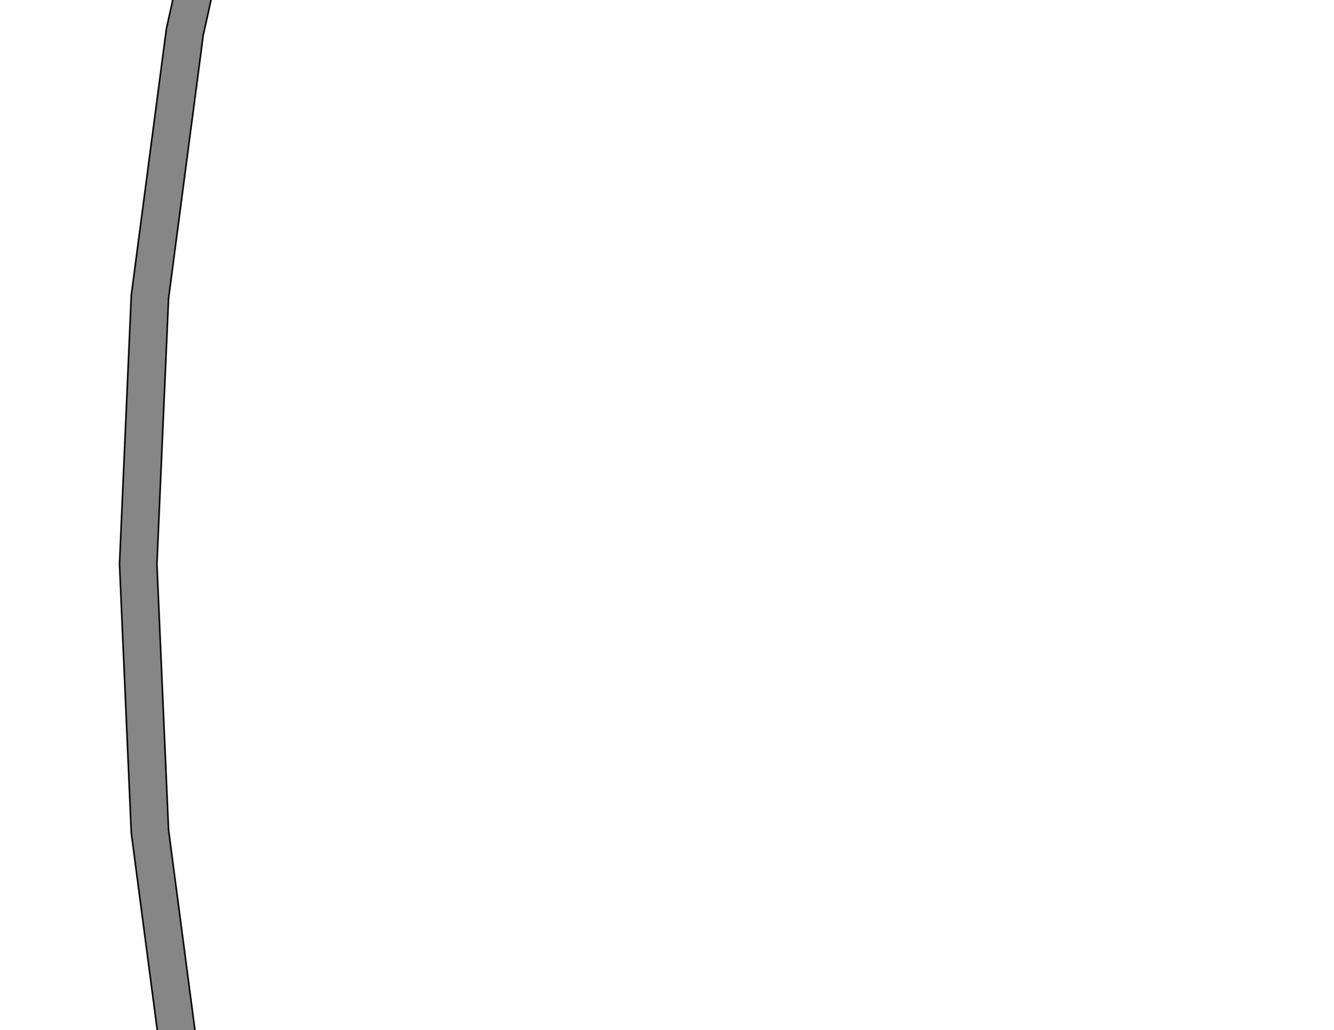

$$t_{a}$$

Slide 5
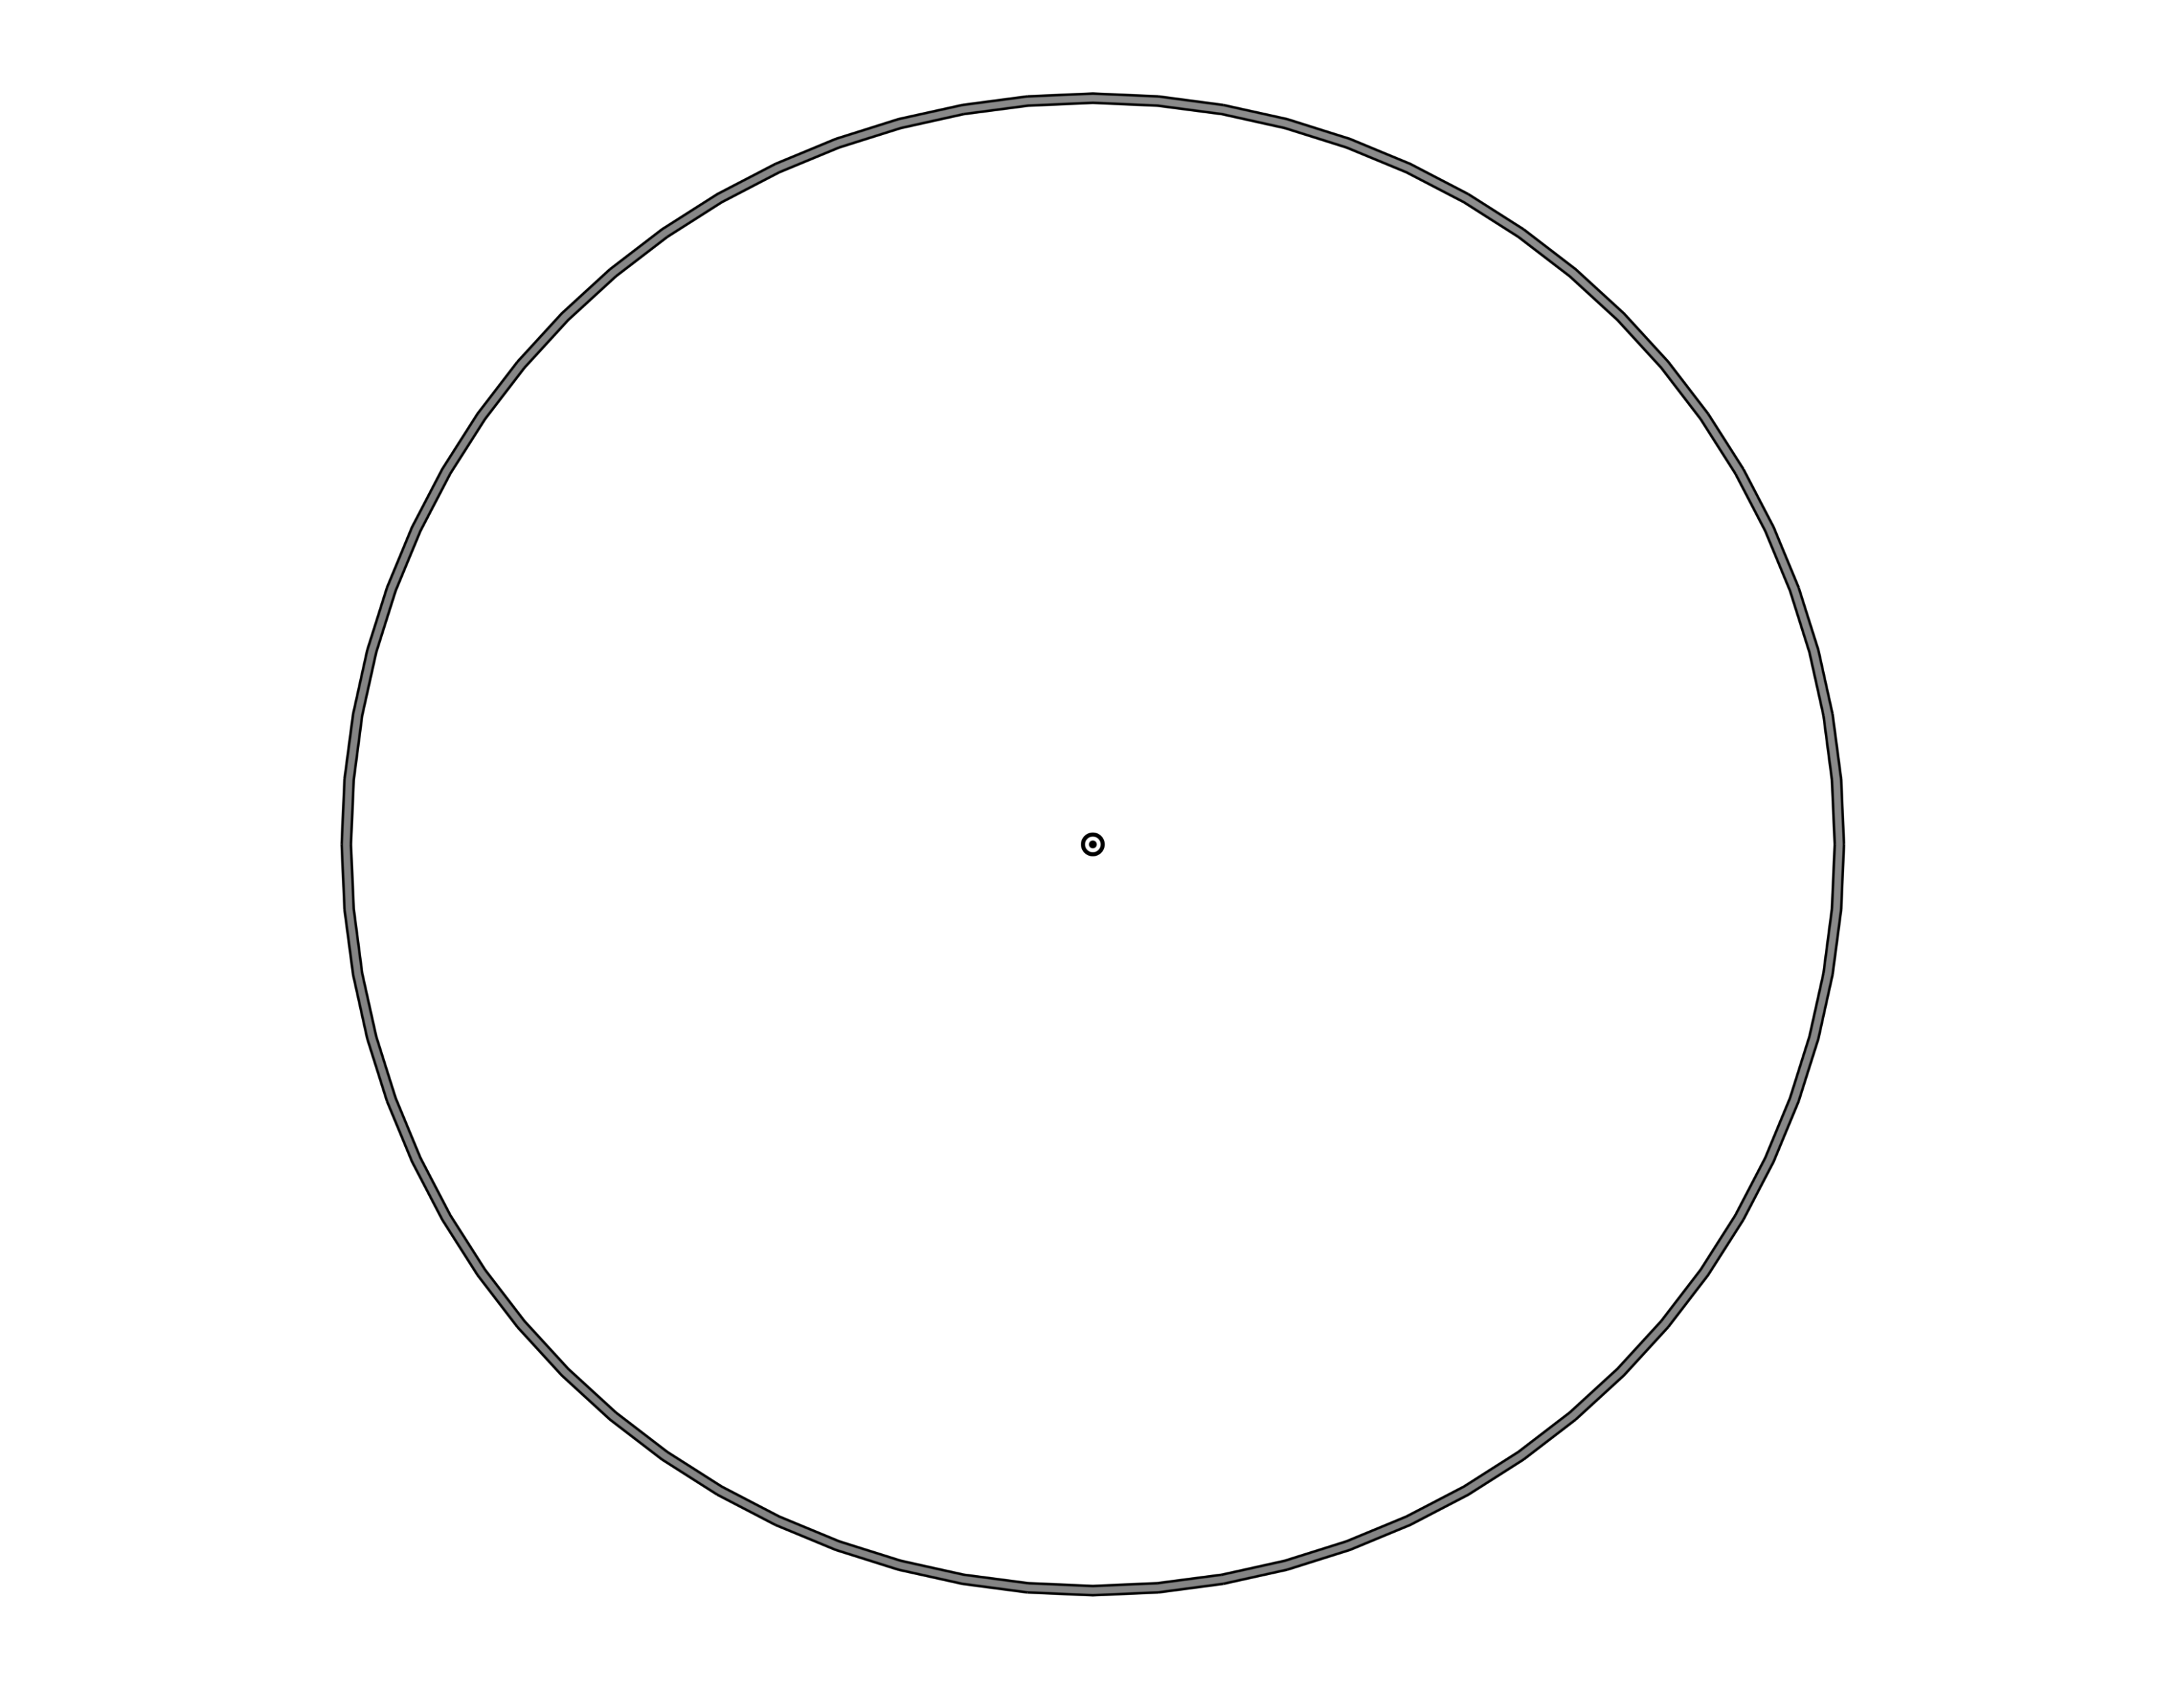

$$d_{a}$$

Slide 6
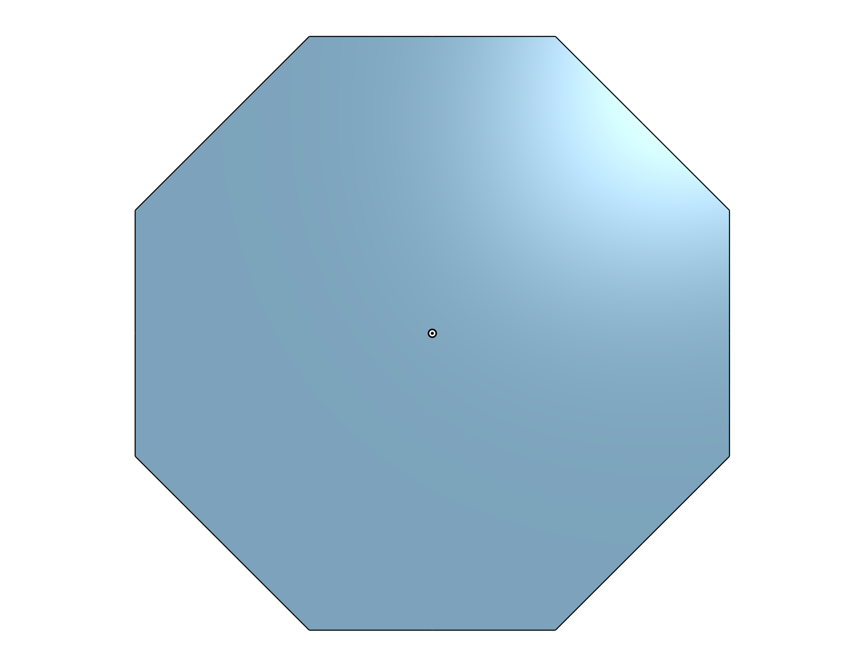

$$r_{h}$$

Slide 7
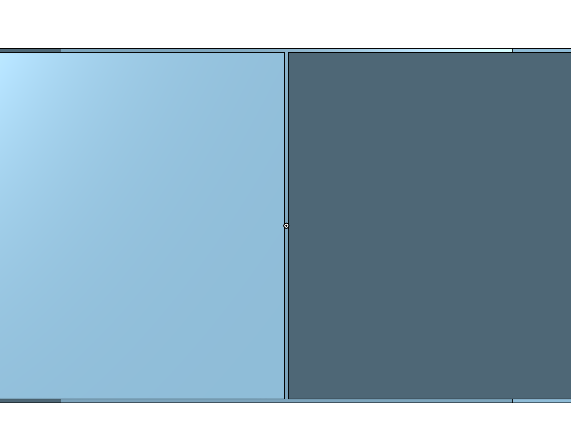

$$t_{w}$$

Slide 8

$$t_{f}$$

